Slide 1
Quick Menu Aplicație web pentru managementul unui restaurant
Pester Leonard
PROF. colab. Florin Olariu

Slide 2
Agendă
Tema
Motivație
Aplicații existente
Demo
Concluzii
Q&A

Slide 3
Tema
Aplicație web ce are ca scop maganametul unui restaurant
Un modul front-office pentru clienți ce presupune configurarea unei comenzi sau chemarea unui chelner/ospatar
Un modul back-office pentru angajații restaurantului ce presupune managementul comenzilor, produselor si a stocului de ingrediente din restaurant

Slide 4
Motivație
Lipsa unei aplicații pentru a face posibil managementul stocului, eficientizând folosirea resurselor si a timpului
Ambiționarea angajaților de a lucra mai eficient
Evitarea problemelor între angajați sau între angajați și clienți

Slide 5
Aplicații existente
Aplicația Fast Order
Este o aplicatie conceputa de doi români, Lucian Cramba si Alexandru Coman
Aceasta are ca scop vizualizarea restaurantelor din apropiere cât și afișarea meniului unității selectate
Aceasta aplicație ulterior a fost dezvoltată pentru personalul unui restaurant pentru a putea observa comenzile trimise de utilizatori

Slide 6
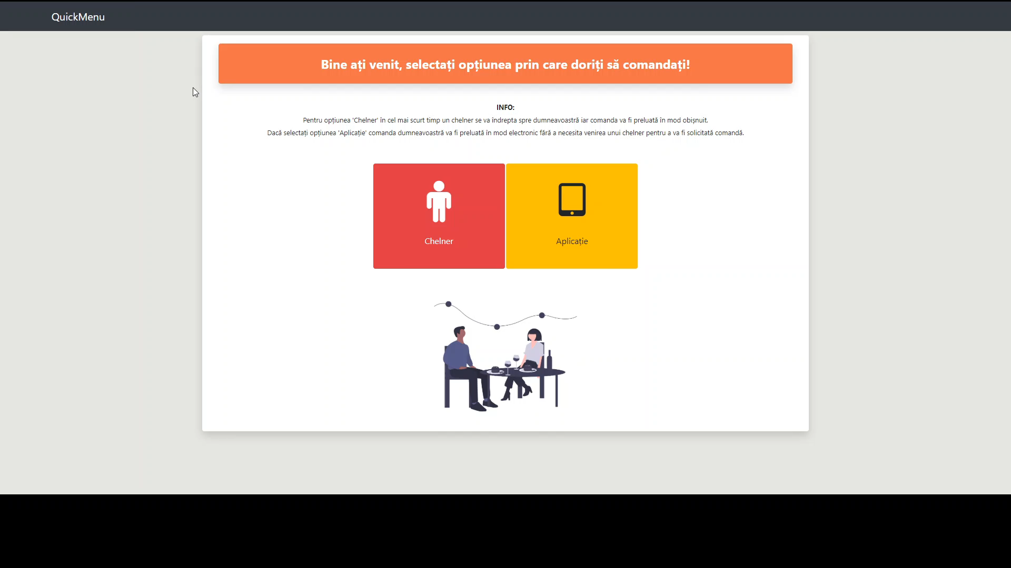
Demo

Slide 7
Concluzii
Scopul aplicației a fost atins, realizezând obietivele propuse ce au fost bazate pe probleme reale
Aplicația reprezintă o unealtă pentru orice restaurant în scopul managementului acestuia din punct de vedere al timpului si resurselor
Pentru aceasta au fost folosite tehnologii noi ce oferă o interfață prietenoasă și foarte intuitivă

Slide 8
Q&A

